Slide 1
Doğu Karadeniz Suları Havzası (22) Çoruh Havzası (23) Aras Havzası (24) Van Gölü Kapalı Havzası (25)
Üniversite Alan Dışı Seçmeli Dersler
Prof.Dr. Hasan Sabri Öztürk
hozturk@agri.ankara.edu.tr
2022-2023 Bahar

Slide 2
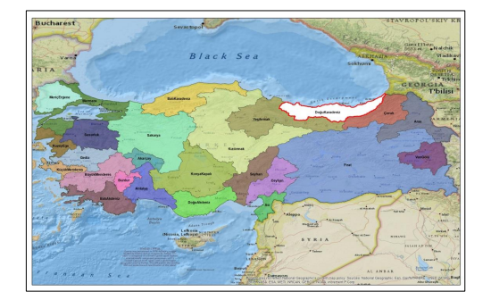
Doğu Karadeniz Suları Havzası (22)
Harita: Doğu Karadeniz Havzası’nın Türkiye’deki Konumu. Kaynak Su Yönetimi Genel Müdürlüğü

Slide 3
Doğu Karadeniz Havzası
Doğu Karadeniz Havzası; Türkiye’nin kuzeydoğu kesiminde yer almaktadır.
Kuzeyde Karadeniz, doğuda Kaçkar Dağları, güneyde Yamanlı, Soğanlı, Kemer, Iğdır Dağları, batıda Çarşamba Ovası’nın doğusuna kadar uzanan bu havza 2.284.814 ha alanla Türkiye’nin %2,92’sini teşkil etmektedir
Doğu Karadeniz Havza sınırları içerisinde havzada bulunan alanları bakımından büyükten küçüğe sıralandığında Ordu (%89,9’u), Trabzon (%99,9’u), Giresun (%61,8’i), Rize (%98,5’i), Gümüşhane (%54,9’u), Artvin (%7’si), Sivas (%1,1’i), Bayburt (%2,5’i), Erzurum (%0,2’si), Samsun (%0,4’ü) ve Tokat (%0,4’ü) illeri bulunmaktadır.

Slide 4
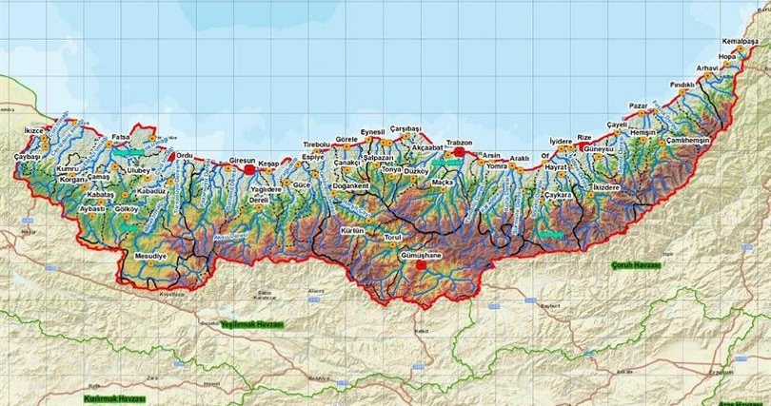
Doğu Karadeniz Havzası
Kaynek: Su Yönetimi Genel Müdürlüğü

Slide 5
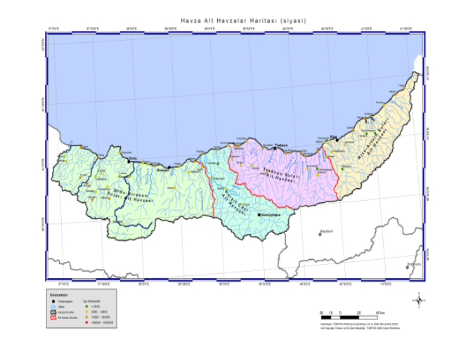
Doğu Karadeniz Havzası
4 alt havzaya bulunmaktadır;
Ordu-Giresun Suları Alt Havzası
Harşit Çayı Alt Havzası
Trabzon Suları Alt Havzası
Rize-Artvin Suları Alt Havzası
Kaynak: Tarım ve Orman Bakanlığı

Slide 6
Doğu Karadeniz Havzası
Türkiye’nin en fazla yağış alan ve buna dayalı olarak su kaynakları bakımından zengin olan havza, yoğun bir orman örtüsüyle kaplıdır.
Yağış alanı 22.844 km² olan Doğu Karadeniz Havzası’nın yıllık ortalama verimi yaklaşık 17,86 x 106 m3 ve yine yıllık ortalama akış yüksekliği ise 743,35 mm’dir.
Havzanın en önemeli akarsuyu 160 km uzunluğunda olan Harşit Çayı’dır.

Slide 7
Doğu Karadeniz Havzası
Rize ilinin havza içerisinde kalan alan içerisinde Taşlıdere, Çamlıdere, Fırtına Deresi, Engindere ve Sanoz dereleri bulunmaktadır.
Trabzon ilinde İkizdere, Baltacı Deresi, Solaklı Deresi, Sürmene Deresi, Koha Deresi, Karadere, Yanbolu Deresi ve Değirmendere vardır.
Giresun ilinde denize dökülen Harşit Çayı dışında Gelevera, Yağlıdere, Aksu, Batlama ve Pazar suyu dereleri vardır.
Ordu ilinde de Turnasuyu, Melet, Civil, Akçaova, Bolaman Irmağı, Elekçi, Cevizdere, Lahna, Curi ve Akçay Irmağı gibi akarsular vardır.

Slide 8
Doğu Karadeniz Havzası
Doğu Karadeniz Havzası’ndaki en büyük alan kullanımı orman alan kullanımıdır (%37)
Mera (%22), Fındık (%22), Çay (%6), Tarım (%8)

Slide 9
Büyük Toprak Grupları
Havzada tespit edilmiş büyük toprak grupları aşağıda sıralanmıştır.
Alüvyal Topraklar
Kahverengi Topraklar
Gri Kahverengi Podzolik Topraklar
Kolüvyal Topraklar
Kahverengi Orman Toprakları
Kırmızı Sarı Podzolik Topraklar
Kireçsiz Kahverengi Topraklar
Yüksek Dağ Çayır Toprakları
Kırmızımsı Kahverengi Topraklar

Slide 10
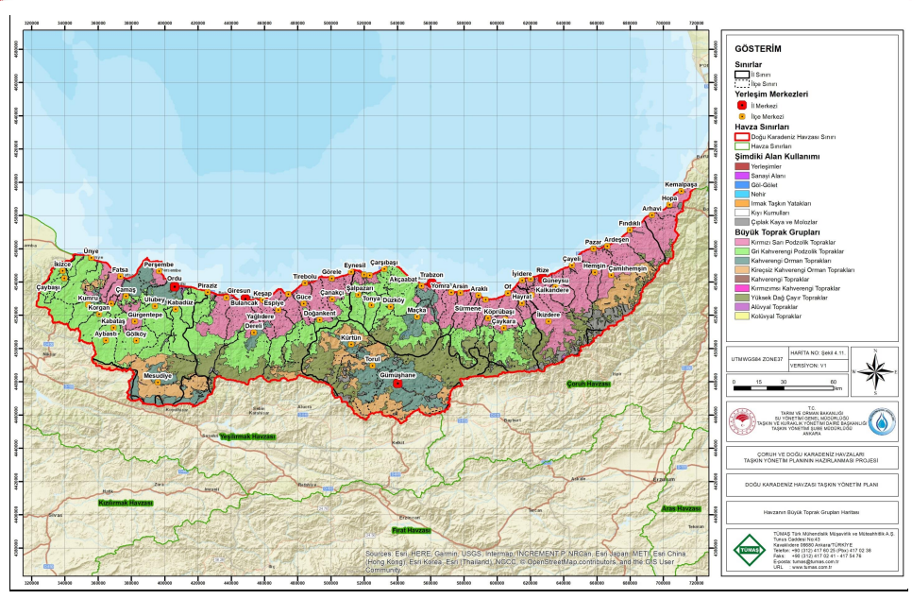
Büyük toprak grupları

Slide 11
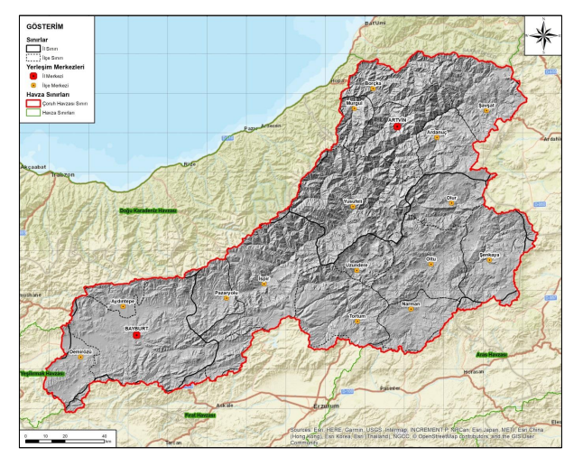
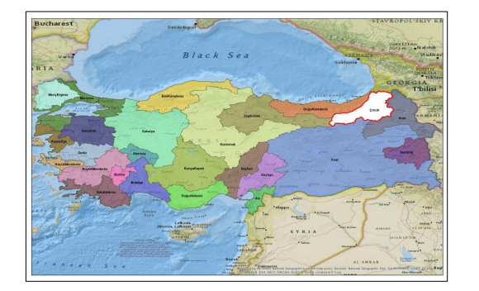
Çoruh Havzası
Çoruh Havzası’nın Türkiye’deki Konumu
Çoruh Havzası’nın Genel Görünümü

Slide 12
Çoruh Havzası
Çoruh Havzası, kuzeydoğu Türkiye ve Gürcistan topraklarında bulunan Çoruh Nehri'nin havzası. Büyüklüğü 19.654 km², yıllık ortalama yağışı 540 mm'dir.
Alanda hem Karadeniz hem de Doğu Anadolu ikim özellikleri görülür. Rakım yüksek olduğundan yağış genelde kar şeklindedir.
Ekilebilir alan %13,9, % 11,7 çalılık ve ağaçlık, %21 orman, %46,2 mera alanıdır.
Havzanın Doğu Karadeniz Havzası ile olan kuzey sınırını Kaçkar Dağları (3932 m) ve Altıparmak Dağları (3562 m) oluşturur. Güneyde Otlukbeli Dağı, Kargapazarı Dağları, Dumlu Dağı, Güllüdağ ve Allahuekber Dağları, batıda Giresun Dağları, doğusunda Yalnızçam Dağları ve Gürcistan toprakları bulunur^{[3]}.

Slide 13
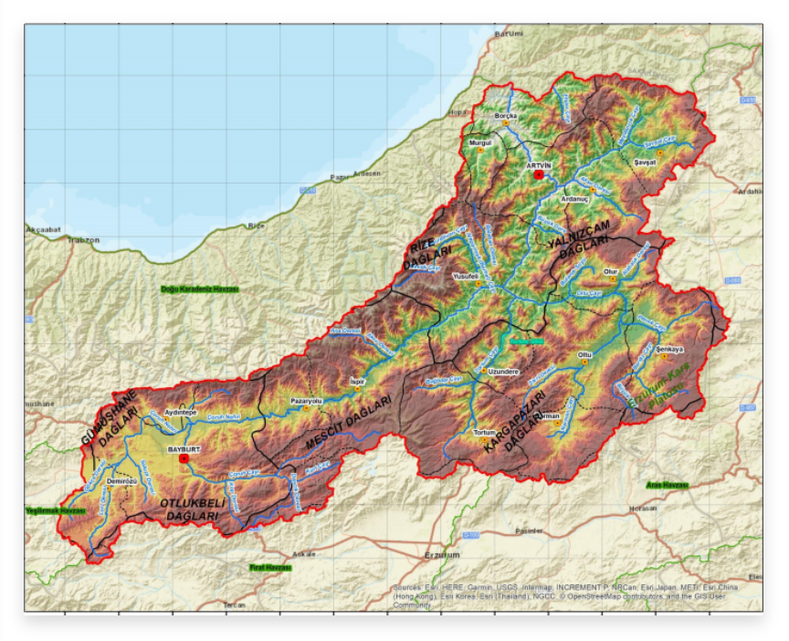
Çoruh Nehri
Kaynağını Mescid Dağı'nın (3.255 m) batı yüzünden alır. Önce batı doğrultusunda akıp Bayburt ve İspir'den geçtikten sonra bir yay çizerek Yusufeli'nin Yokuşlu Köyü önünde Artvin il sınırlarına girer. Yusufeli, Artvin ve Borçka’nın içerisinden geçtikten sonra Borçka'nın Muratlı kasabasından geçerek burada il ve ülke sınırlarını terk eder ve Batum'da Karadeniz'e dökülür.
Çoruh Havzası Yükseklik Grupları Haritası

Slide 14
Çoruh Havzası
Çoruh Nehri ana kol uzunluğu 431 km’dir. Nehrin yaklaşık %95’i Türkiye sınırları içerisinde, geri kalan 21 km uzunluğundaki %5’lik kısmı ise Gürcistan sınırları içerisindedir.
Çoruh Deltası Gürcistan’ın Batum şehrinde, Türkiye sınırları dışında yer almaktadır
Türkiye sınırları içerisinde nehri besleyen en önemli kollar Tortum Çayı, Oltu Çayı ve Berta Çayı (Bulanık Suyu)’dır
Türkiye'nin en hızlı akan nehri olan Çoruh yılda 5,8 milyon m³ tortu taşımaktadır.
Çoruh, Mescit Dağı'ndan doğar, Bayburt'ta Kurt Çayı ile birleşir, Masat Çayı adını alır. Sonra Büyük Çay ile birleşir, Çoruh adını alır. Çoruh'a üç büyük kol (Barta Çayı, Barhal Çayı ve Oltu Çayı) katılır.

Slide 15
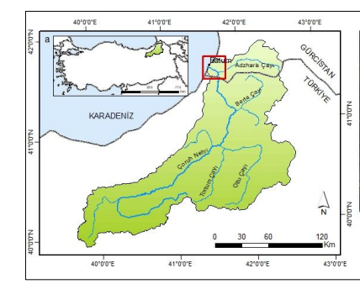
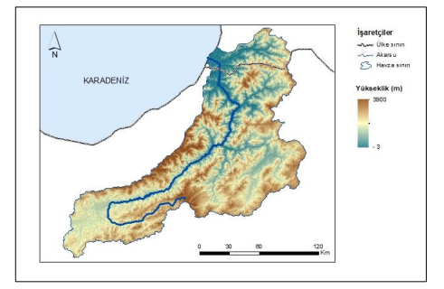
Çoruh Havzası
Kaynak: ÇOBAN, H. et al., 2020

Slide 16
Çoruh Havzası
Türkiye tarafında havzadaki büyüklükleri sıralaması ile; Erzurum, Artvin, Bayburt, Kars, Erzincan Gümüşhane, Rize, Ardahan ve Trabzon illerinin toprakları bulunur. Demirözü, Aydıntepe, Bayburt merkez, Pazaryolu, İspir, Tortum, Uzundere, Narman, Oltu, Şenkaya, Olur, Yusufeli, Ardanuç, Murgul, Şavşat, Artvin merkez, yerleşimleri havza sınırlarındadır. Havza topraklarının %47's, Erzurum, %33'ü Artvin, %18'i Bayburt ilindedir, diğer illerin oranı %1'in altındadır.
Gürcistan'da Batum Çoruh havzasında yer alır.

Slide 17
Çoruh Havzası
Çoruh üzerinde gerçekleştireceği 10 proje ile Türkiye'de üretilen elektriğin %8'si, hidroelektriğin %34'u Çoruh havzasında üretilecektir.
Hidroelektrik özel sektöre açıldıktan sonra; Çoruh ana kolda 10, Berta kolunda 2, Oltu kolunda 2, Barhal kolunda 1, Bardız kolunda 1 olmak üzere, toplam 16 baraj yapılması planlanmıştır. Ayrıca 157 adet nehir tipi hidroelektrik santrali planlanmaktadır.
Çoruh’un debisi Mayıs ayında (569/529 m³/sn.) zirveye çıkar. Yıl boyunca en düşük debisi ise 53.09 m³/sn.’dir. Yıllık ortalama debi 192 m³/sn, yıllık ortalama su taşıma kapasitesi 6,3 milyar m³'tür

Slide 18
Aras Havzası
Aras Nehri Türkiye'de Erzurum yakınlarında doğar. Kars, Kağızman ilçesinin kuzeydoğusunda Çıldır Gölü'nden doğup gelen Arpaçayı içine aldıktan sonra Türkiye-Ermenistan sınırı boyunca akmaktadır. 11 km'lik Azerbaycan-Türkiye koridorundan sonra Azerbaycan (Nahçıvan)-İran sınırını, Ermenistan-İran ve tekrar Azerbaycan-İran sınırını izlemektedir. Daha sonra nehir Azerbaycan’ın içlerine akarak Sabirabad şehri yakınlarında Kura Nehri’ne dökülmektedir.
İran-Nahcivan sınırında akarsu üzerine ortak işletilen Aras Barajı kurulmuştur.

Slide 19
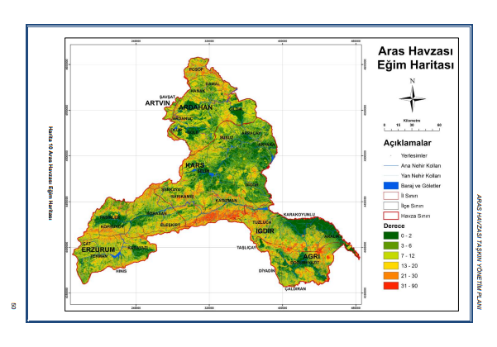
Aras Havzası

Slide 20
Aras Havzası
Aras nehri Türkiye'nin Doğu Anadolu Bölgesi'nde doğup, Kura Nehri ile birleşerek Hazar Denizi’de dökülen bir nehirdir.
Erzurum-Kars platosunun güneyindeki çöküntü alanlarında akarak Ermenistan sınırına ulaşır. Türkiye-Azerbaycan, Türkiye-Ermenistan ve Azerbaycan-İran sınırının bir bölümü oluşturduktan sonra Azerbaycan'da Kura Nehri'ne dökülen nehir. 1072 km uzunluğunda, 102 bin km² havza alanına sahip nehir Kafkaslar’ın en büyük nehirlerinden biridir. Nehrin 548 km'si Türkiye sınırları içerisindedir.
Aras Nehri'nin rejimi oldukça düzensizdir. Ocak ayında 42.2 m³/sn kadar olan debisi, Şubat ve Mart aylarında çok yavaş yükselmektedir. Gerek karların erimesi, gerekse ilkbahar yağışları nedeniyle Nisan ve Mayıs aylarında en yüksek değerine ulaşmaktadır. Haziran ayından itibaren yağışların azalmasıyla sürekli bir düşüşe geçen nehir debisi, Eylül ayında en düşük değerleri görür. Daha sonra sonbahar yağışlarının etkisiyle, Ekim ayı içerisinde yavaş bir artış göstermekte, Kasım ve Aralık aylarında ise yaklaşık olarak aynı seviyede kalmaktadır

Slide 21
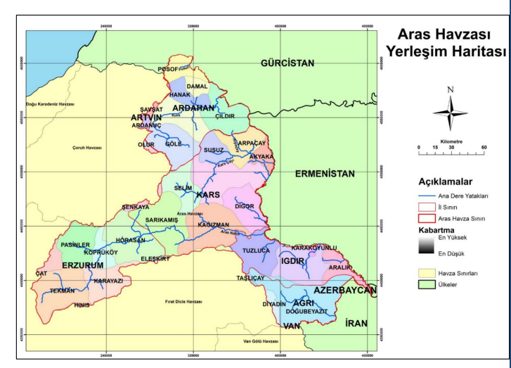
Aras Havzası
Aras Havzası Siyasi Haritası Kaynak. Tarım ve Orman Bakanlığı

Slide 22
Aras Havzası
Nehre kuzeyden (sağdan) dökülen ana kollar şunlardır: Arpaçay, Zengmar, Sariso, Kotur, Hacılar, Kelibar, Ilgena, Dare ve Balha. Türkiye'de Gareso Nehri Aras'a soldan, Ermenistan'daki Akuriyan, Metsamor, Hrazdan, Azat, Vedi, Arpa, Vorotan, Vogci ve Megri ise sağdan dökülmektedir.
Haçın, Okçi, Kuri ve Kandlan nehirleri Aras'ın Azerbaycan'daki kuzey kollarıdır.

Slide 23
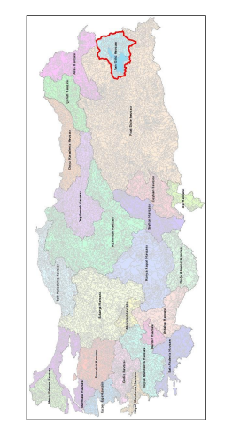
Van Gölü Havzası
Van Gölü Havzası’nın Konumu

Slide 24
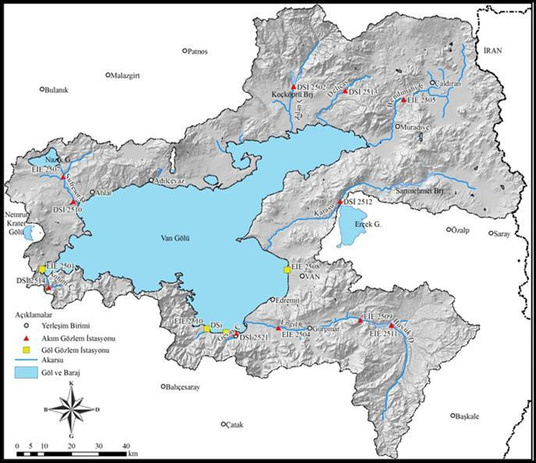
Van Gölü Havzası
Havza içinde Van merkez ve ilçeleri; Muradiye, Erciş, Saray, Özalp, Çaldıran, Başkale, Edremit, Gürpınar, Gevaş, Bahçesaray, Çatak ile Bitlis'e bağlı; Tatvan, Adilcevaz ve Ahlat ilçe merkezleri yer alır.
Murat ERGİNYÜREk, 2018

Slide 25
Van Gölü Havzası
Kapalı havzanın en alçak kısmında Van Gölü yer alır. % 2,6 tuzluluk oranıyla bir soda gölü olan Van Gölü 3626 km² yüzey alanı, 607 km³ hacmi, 12470 km² drenaj alanı ve maksimum 451 metre derinliği ile Türkiye'nin kara içerisindeki en büyük su kütlesidir. Göl sularının yüksekliği değişkendir. 1970'te 1648 m yükseklik, 3.574 km²alana sahip göl suları, 1998'de 2,5 m artmış, yükseklik 1650,4 m, alan 3.626 km²'ye yükselmiştir.^{[2]}

Slide 26
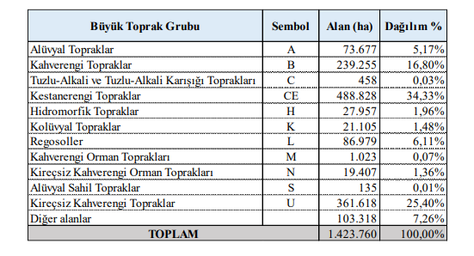
Van Gölü Havzası
Havzanın yaygın toprakları; Kestanerengi, Kahverengi ve Kireçsiz Kahverengi topraklardır. Havzanın büyük toprak grupları
Van Gölü Havzası Büyük Toprak Grupları Sınıflandırması (KHGMBTG)

Slide 27
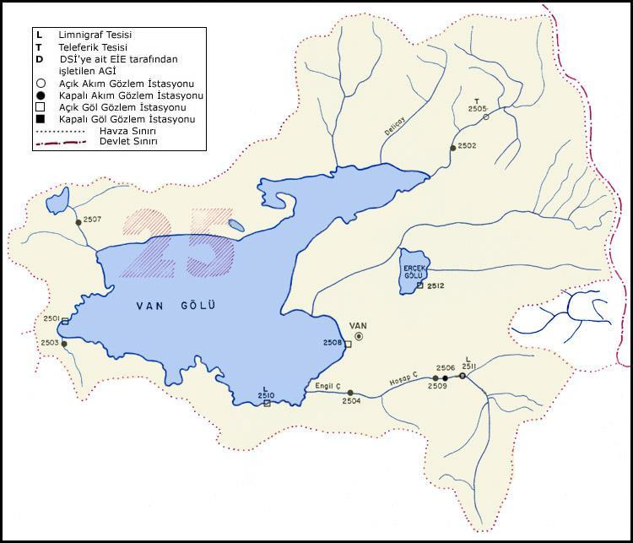
Van Gölü Havzası
Havza, su kaynakları açısından oldukça zengindir. Van, Erçek, Nemrut, Nazik, Arin, Akgöl başta olmak üzere 17 adet göl bulunur. 10 adet sulak alan yer alır. Van, Arin, Erçek ve Akgöl tuzlu-sodalı, diğer alanlar tatlı suludur. Karasu, Bendimahi, Deliçay, Engil, Zilan Deresi, Güzeldere, Memedik ve Karmış Çayı gibi pek çok akarsu bulunur.

